Slide 1


Název školy | ZŠ Zlonice, okres Kladno
Adresa školy | Komenského 305, Zlonice
Číslo projektu | CZ.1.07/1.4.00/21.3655, Moderní škola
Číslo materiálu v sadě | VY_32_INOVACE_š03_s01_11
Předmět | dějepis
Téma (název prezentace) | Kultura a vzdělanost ve starověké Indii
Autor | Mgr. Věra Nídrová
Metodický popis (anotace) | Prezentace pro 6. ročník, je určena pro práci na interaktivní tabuli nebo na PC. Seznamuje s kulturou a vzdělaností ve starověké Indii. Snímek 2 motivuje a ilustruje probíranou látku. Snímek 6 obsahuje odkaz na www stránky, kde se žáci blíže seznámí s historii číslic. Cvičení na snímku 7 slouží k upevnění nové látky a zároveň procvičuje čtení s porozuměním. Žáci označí věty perem. Následným klikáním zkontrolují svoji práci. Snímky 8 – 21 upevňují učivo o Indii. Kliknutím na správný text svitku se svitek barevně zvýrazní, špatný svitek po kliknutí zmizí.

Slide 2

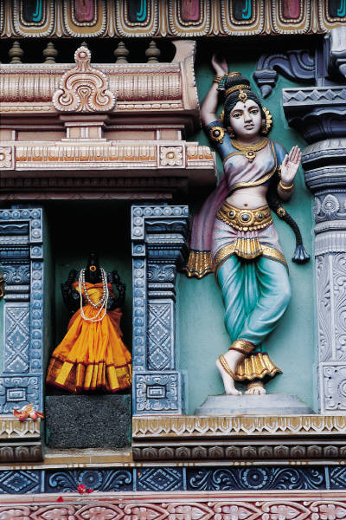
Kultura a vzdělanost ve starověké Indii
„0“
3,1416

Slide 3
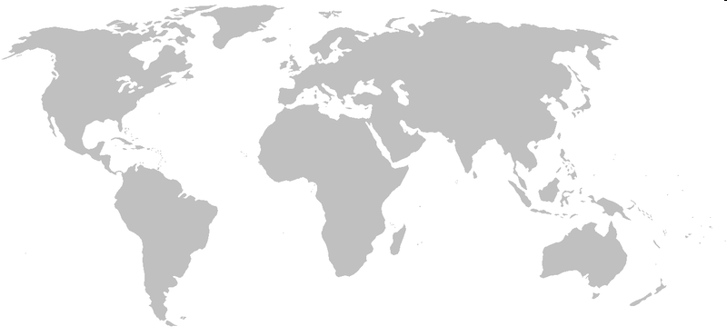
Indie

Slide 4
Náboženství a kasty
buddhismus – Buddha – cílem je odvrácení od pozemského světa a dosažení nirvány (úplná blaženost), pomocí meditace – učení o neubližování živým tvorům
reinkarnace – narození duše zemřelého v jiném těle
hinduismus – mnohobožství – Brahma – Šiva –
Višnu
kasty – uzavřené společenské vrstvy – původní obyvatelé v nejnižší vrstvě

Slide 5
Písmo a literatura
písmo – ve 3. tisíciletí př.n.l. – hláskové
védy – nejstarší literární památky árijců
árja = ušlechtilý, vznešený – kočovníci =
Indoevropané
náboženské knihy, pověsti a báje o mytologických hrdinech
sanskrt – nejstarší literární jazyk (příbuznost s Evropany – slova matá, bhrátr, dva, tri)

Slide 6
Věda
matematika a astronomie – vysoká úroveň
Ludolfovo číslo = 3,1416 (výpočty kružnice a koule)
desetinná soustava, jako první počítali s nulou (9 číslic + 0)
přesná délka slunečního roku (365,3586805)
objev, že Země se točí kolem své osy (zatmění Měsíce)

Slide 7
Hledej chybná tvrzení:
x
Slované nepatří do indoevropské skupiny národů.
Indové jako první počítali s nulou.
Indové vypočítali Ludolfovo číslo, důležité pro výpočty, které se týkají kvádru.
Nejstarším literárním jazykem v Indii je sanskrt, který ještě není indoevropským jazykem.
Védy jsou nejstarší indické literární památky.
Buddha je nejdůležitější bůh v hinduismu.
Prostřednictvím Arabů se dostaly indické číslice do Evropy.
x
x
x

Slide 8

Na obrázku je:
faraon
Buddha
Šiva

Slide 9
Indové zjistili, že se Země točí:
kolem Měsíce
kolem své osy
kolem Slunce

Slide 10
Zobrazený bůh patří:
ke křesťanství
k buddhismu
k hinduismu

Slide 11

Nulu převzali Indové:
z Mezopotámie
z Egypta
Je to indický objev.

Slide 12
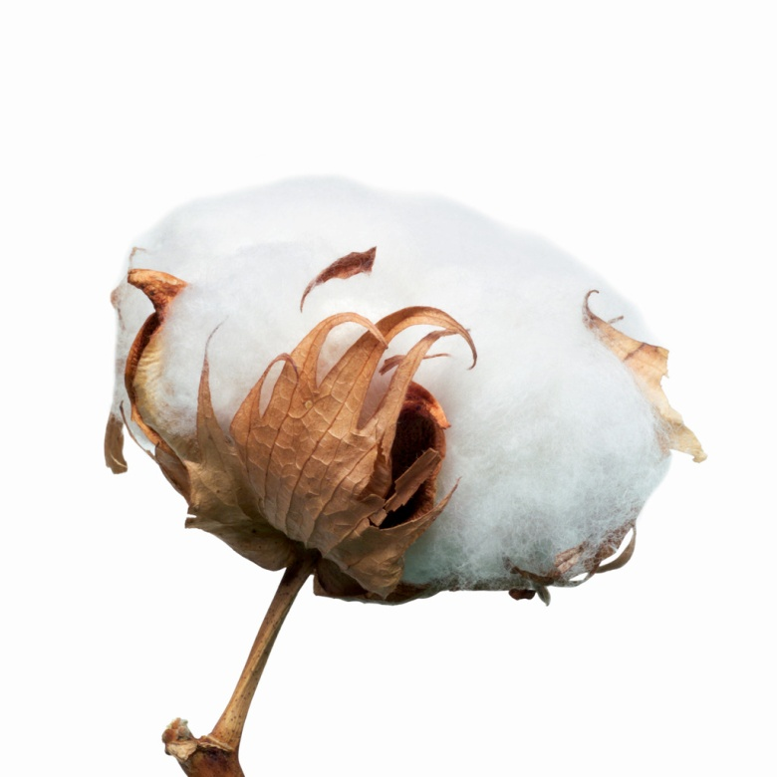
Z této rostliny vyráběli Indové:
hedvábí
lněné látky
bavlněné látky

Slide 13
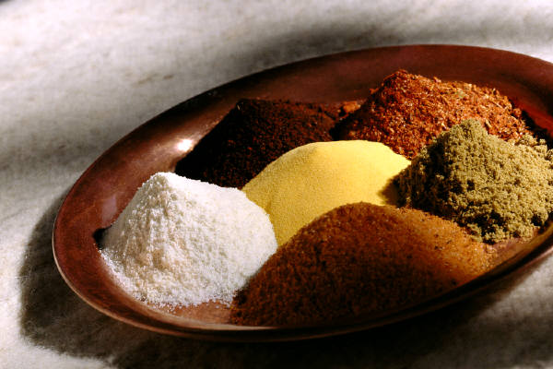
Koření Indové:
dováželi
vyváželi
neznali

Slide 14
Pluh převzali Indové z:
Číny
Egypta
Sami ho vynalezli.

Slide 15
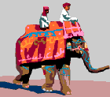
Které z těchto zvířat bylo v Indii posvátné:

Slide 16
Sanskrt je:
náboženství v Mezopotámii
nejstarší literární jazyk v Indii
náboženství v Indii

Slide 17
Kasty jsou:
nejstarší literární památky árijců
uzavřené společenské vrstvy
vojska v Indii

Slide 18
Ludolfovo číslo – 3,14 16 se používá k výpočtu:
trojúhelníku
čtverce a kvádru
kružnice a koule

Slide 19
Védy jsou:
náboženské kasty
nejstarší literární památky árijců
nejstarší indické obrazy

Slide 20
V matematice užívali Indové:
desítkovou soustavu
šedesátinnou soustavu
šedesátinnou i desítkovou

Slide 21
Písmo v Indii bylo:
znakové
obrázkové
hláskové

Slide 22
Zdroje
RULF, Jan; VÁLKOVÁ, Veronika a kol. Dějepis pro VI. r. ZŠ- pravěk a starověk. Praha: SPN- pedagogické nakladatelství, akciová společnost, 2004, ISBN 80-7235-274-1.
KOLEKTIV AUTORŮ. Dějepis 6, učebnice pro základní školy a víceletá gymnázia. Plzeň: Fraus, 2007, ISBN 978-80-7238-208-8
www.office.com – snímky 2, 8-15
.

